Slide 1

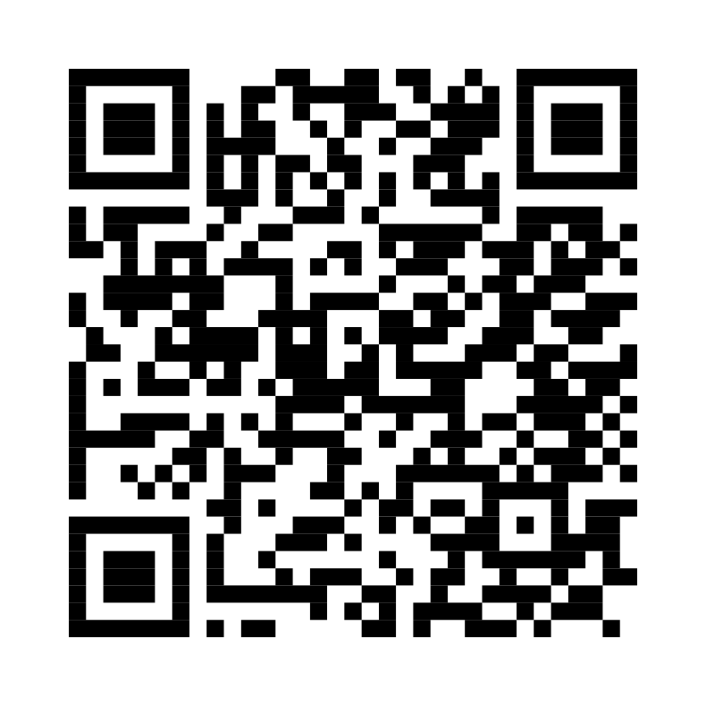
DIABETES LIGA MIDDEN-LIMBURG
Geef je gezondheid
1
minuut
Een kleine moeite. Een belangrijke eerste stap.
Hoe groot is jouw risico
op diabetes type 2?
8 korte vragen • Meteen je score
OP PAPIER
MET JE GSM
Neem hier een folder
Scan de QR-code
en vul de vragen in.
en start de test.
Hulp nodig? Wij helpen je graag aan de stand.
Deze test schat je risico in en stelt geen diagnose.
www.dlml.be

